Slide 1

Gli elementi costitutivi della fase di restituzione psicologica pre-bariatrica
Prof.ssa Carmela Mento
Associata di Psicologia Clinica Università degli Studi di Messina
DIRIGENTE PSICOLOGA Unità operativa complessa di Psichiatria Azienda ospedaliera universitaria «G.Martino» di messina

Slide 2
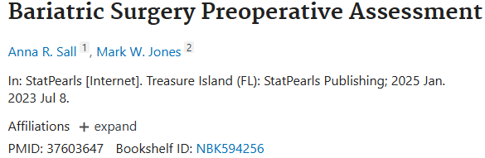
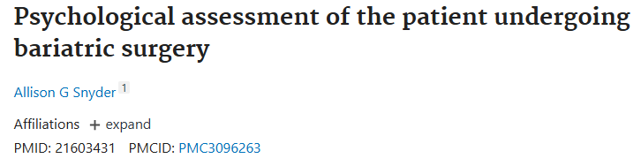
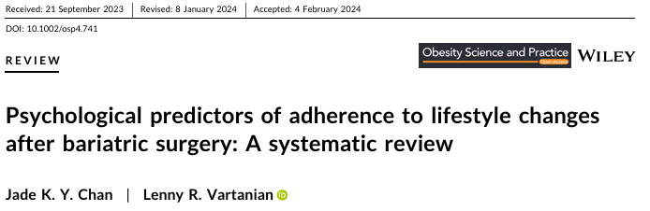
Obiettivi della valutazione
Promuovere la consapevolezza delle proprie risorse e le eventuali criticità
Favorire motivazione e aderenza al percorso
Consolidare l’alleanza terapeutica tra il paziente e l’équipe multidisciplinare
La valutazione psicologica pre-operatoria si inserisce all’interno del percorso multidisciplinare
Colloquio clinico
Valutazione psicodiagnostica
Report/Restituzione

Slide 3
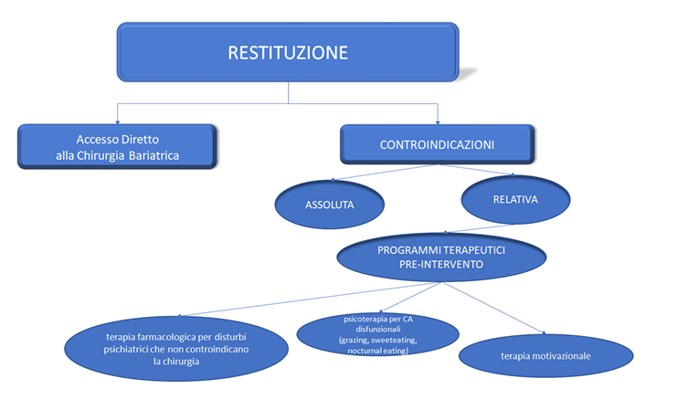

Slide 4
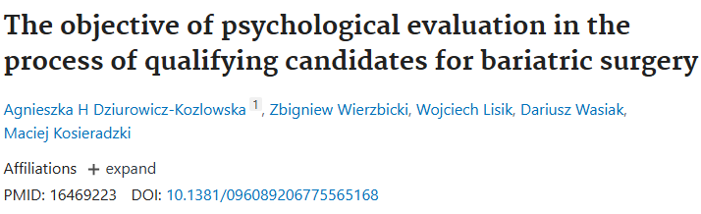
Obiettivi della restituzione
Informativa: spiegare in modo chiaro i risultati emersi (risorse, vulnerabilità, aree di miglioramento).
Motivazionale: stimolare la riflessione sul cambiamento e rinforzare l’impegno personale.
Preventiva: individuare precocemente possibili ostacoli al successo chirurgico.
Clinico-orientativa: definire eventuali indicazioni di supporto psicologico o psichiatrico

Slide 5
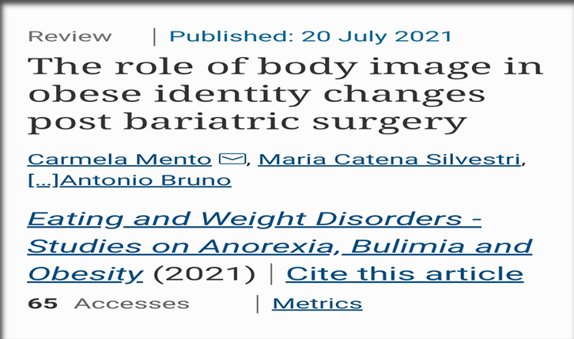
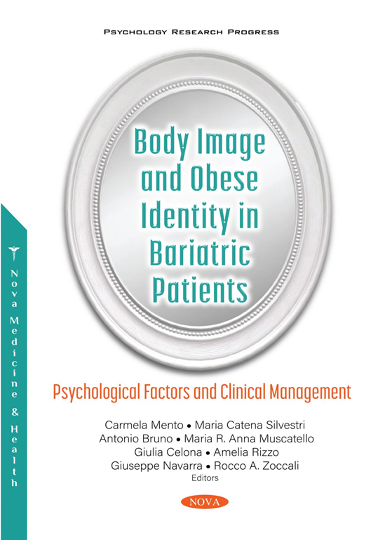
L’immagine corporea non subisce un cambiamento immediato dopo la chirurgia bariatrica.
La perdita di peso non si accompagna necessariamente a una rielaborazione altrettanto rapida della rappresentazione mentale di sé come persona magra o corrispondente a un ideale corporeo.
Paradosso dell’obesità
Errata concezione dell’immagine corporea
Ridotta autostima
Difficoltà nel funzionamento relazionale e sociale

Slide 6
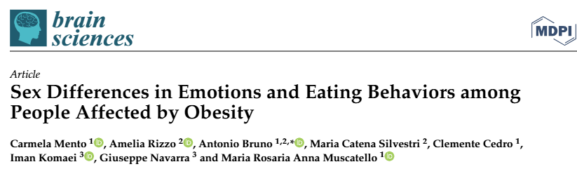
Psicoterapia pre-chirurgia bariatrica
Gli aspetti emotivi hanno un “peso” fondamentale nella riuscita dell’intervento e nel mantenimento del calo ponderale
Talvolta, la scelta di ricorrere all’intervento chirurgico, piuttosto che a un percorso psicoterapeutico, può significare nel paziente una modalità di evitamento o di velocizzazione del percorso di dimagrimento rispetto all’impegno di esplorare il funzionamento emotivo e personologico sottostante al mantenimento dell’obesità.
In alcuni casi, l’alimentazione eccessiva può costituire una strategia di regolazione emotiva disfunzionale; in altri, l’accumulo ponderale può assumere la funzione di “barriera” difensiva o di mantenimento di specifici vantaggi secondari di natura affettiva e relazionale.

Slide 7
Utilizzo di tecniche basate su biofeedback e mindful eating
Le tecniche basate sulla Neuromodulazione, in particolare il Biofeedback , si sono dimostrate utili nel trattamento di alcuni disturbi alimentari in aggiunta ad interventi e trattamenti più completi, compresa l’obesità.
La mindful eating, o alimentazione consapevole, è un approccio che enfatizza la piena attenzione e la consapevolezza durante il processo di mangiare. Questa pratica può essere molto efficace nel trattamento dell'obesità poiché aiuta a riconnettersi con le sensazioni naturali di fame e sazietà e a interrompere i cicli di alimentazione emotiva o compulsiva.

Slide 8
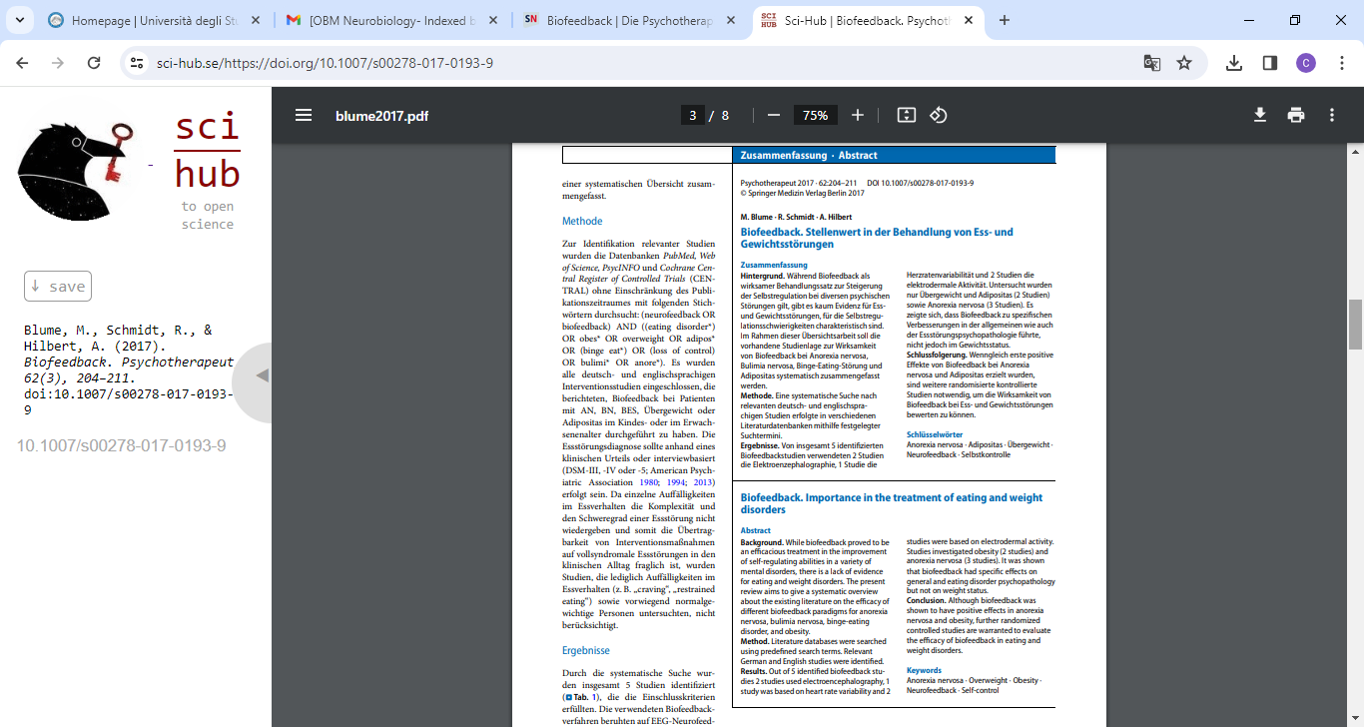
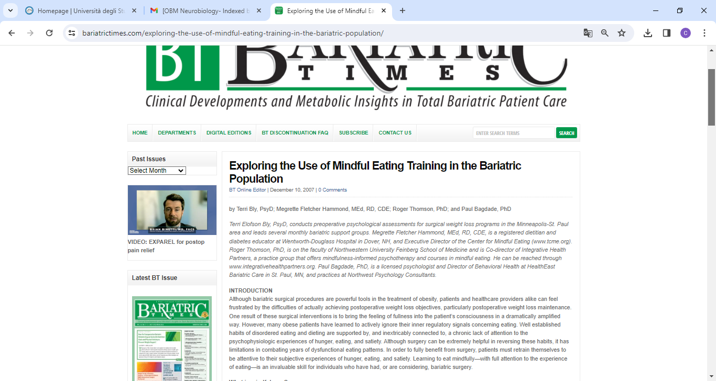
Notes:
La maggior parte delle persone che ha vissuto a lungo con l’obesità è abituata a giudicare sé stessa, i propri desideri di cibo e le proprie scelte alimentari. Per questo tende a provare emozioni intense in tutto ciò che riguarda il cibo, il mangiare o il peso. La consapevolezza è alla base della capacità di gestire le emozioni e di tollerare il disagio.

Slide 9

 | T0 (Baseline) | T1(post-trattamento) | T2 (2 mesi dopo)
Weight/BMI | 120/41.5 | 111/38.4 | 82/28.4
EDI ****** | 122 | 85 | 57
BES | 19 | 9 | 8
BUT (total score) | 118 | 94 | 62
STAI-Y 1 | 75 | 55 | 52
STAI-Y2 | 71 | 71 | 70
BDI-II | 16 | 13 | 12
A due mesi dal trattamento integrato si sono registrati i seguenti risultati:
Riduzione significativa dei comportamenti impulsivi (binge, grazing);
Miglioramento dell’immagine corporea;
Riduzione dei punteggi di ansia e depressione;

Slide 10
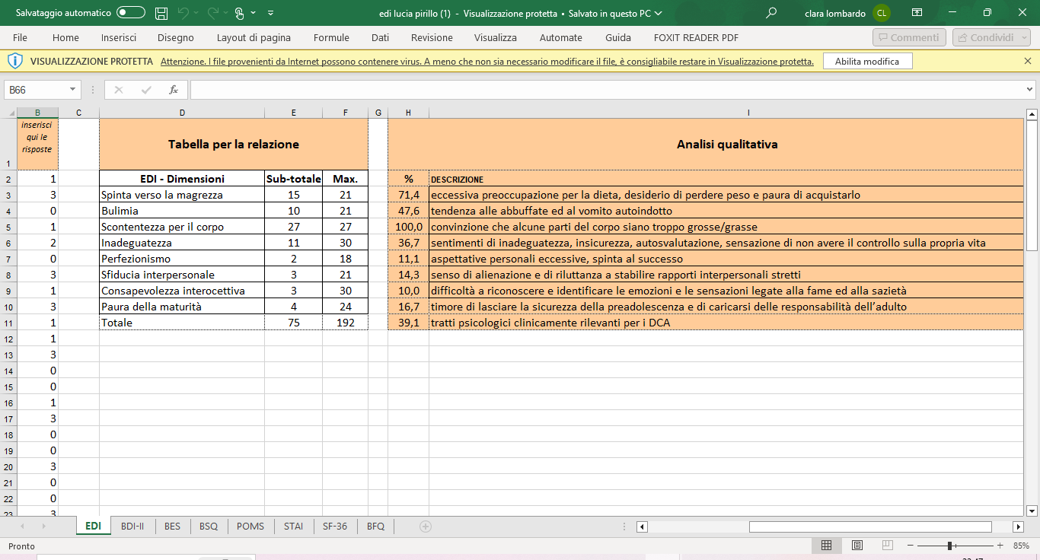
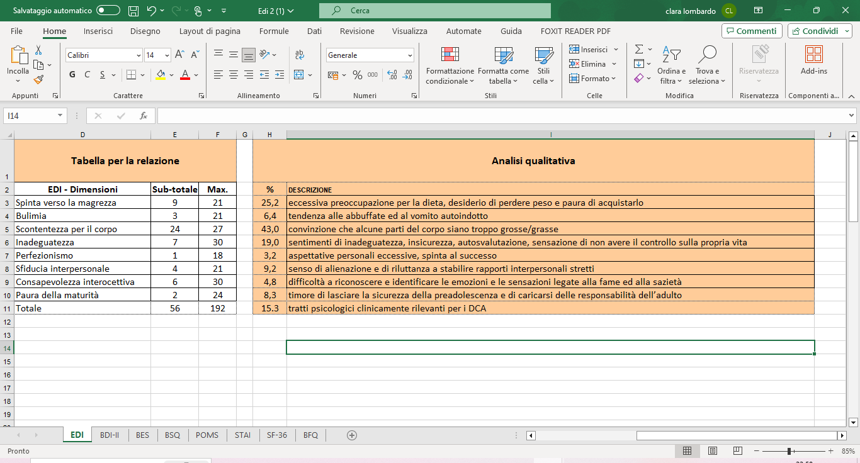
T0
Da un punto di vista qualitativo i risultati dell’ Eating Disorder Inventory (EDI) mostrano una riduzione significativa nelle seguenti sottoscale:
desiderio di perdere peso,
tendenza alle abbuffate,
difficoltà a riconoscere ed identificare le emozioni legate alla fame e alla sazietà.
T2

Slide 11
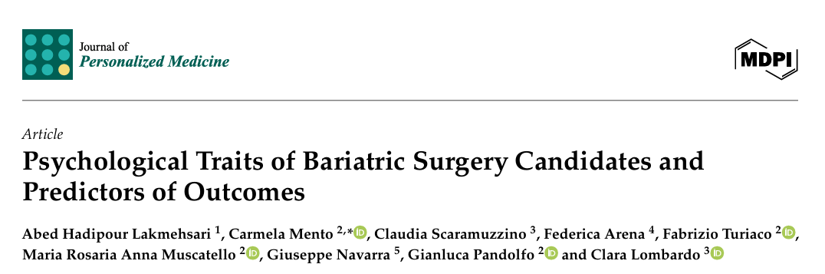
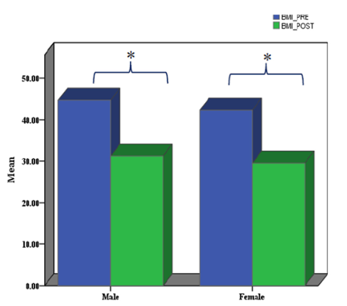
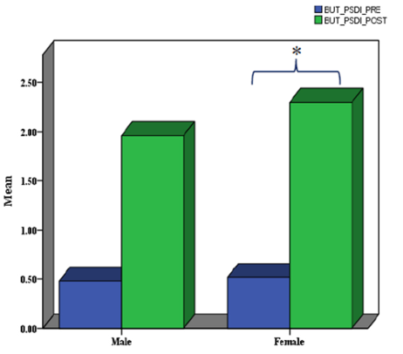
Nel sottogruppo che ha completato il follow-up, sono stati osservati cambiamenti significativi, tra cui una riduzione del BMI e un aumento dell'indice di disagio (Body Uneasiness Test) post-operatorio, con grandi dimensioni dell'effetto in entrambi i casi.

Slide 12
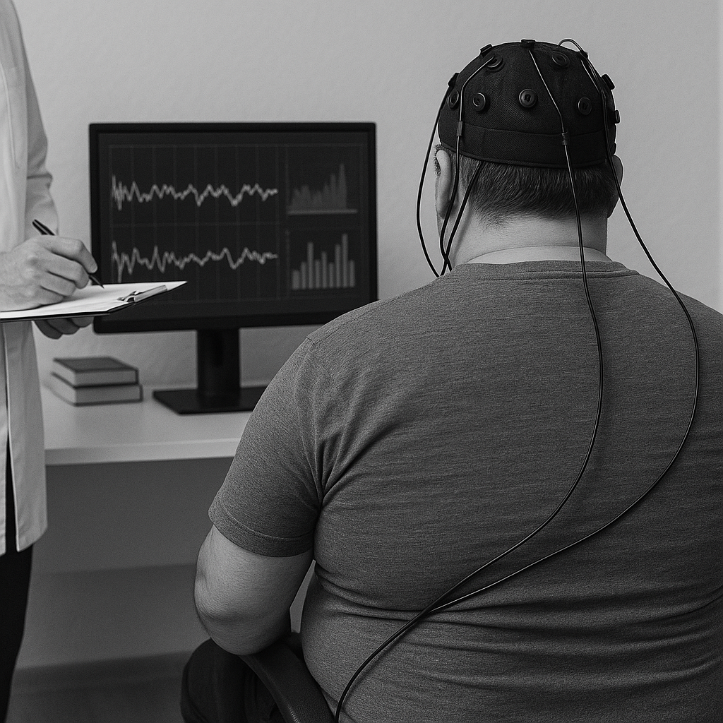
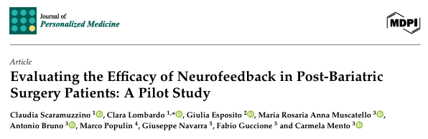
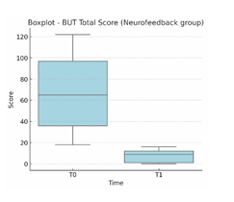
I risultati di questo studio supportano l'ipotesi che l'NFT, applicato come intervento complementare nei pazienti sottoposti a chirurgia bariatrica, sia associato a una significativa riduzione di vari aspetti dei sintomi alimentari e al miglioramento di indicatori dell'immagine corporea.
Questi risultati suggeriscono che il NFT può rappresentare un'opzione non invasiva e potenzialmente efficace per affrontare il comportamento alimentare emotivo residuo e i problemi psicologici e comportamentali correlati.

Slide 13

Conclusioni
La chirurgia bariatrica non implica soltanto un cambiamento fisico, ma un profondo processo di trasformazione personale.
La nuova immagine corporea richiede tempo per essere interiorizzata e riconosciuta e possono essere presenti vissuti di insoddisfazione corporea anche nel post-intervento.
La fase di restituzione psicologica pre-operatoria ha il compito di preparare il paziente ai vari passaggi del percorso bariatrico, promuovendo consapevolezza, accettazione e integrazione delle dinamiche corpo-mente.

Slide 14






Ambulatorio di Psicologia Clinica
Ambulatorio di Neuromodulazione
UOC Psichiatria
Policlinico Universitario di Messina
cmento@unime.it
+39 0902212975
+39 3335686096
http://portale.unime.it/carmelamento/
Instagram: carmela_mento

